Slide 1
HORMONAS

Slide 2
Son sustancias segregadas por células especializadas, localizadas en glándulas de secreción interna o glándulas endócrinas (carentes de conductos), o también por células epiteliales e intersticiales con el fin de afectar la función de otras células. Hay hormonas animales y hormonas vegetales como las auxinas, ácido abscísico, citoquinina, giberelina y el etileno.

Slide 3
Son transportadas por vía sanguínea o por el espacio intersticial, solas (biodisponibles) o asociadas a ciertas proteínas (que extienden su vida media al protegerlas de la degradación) y hacen su efecto en determinados órganos o tejidos diana (o blanco) a distancia de donde se sintetizaron, sobre la misma célula que la sintetiza (acción autócrina) o sobre células contiguas (acción parácrina) interviniendo en la comunicación celular. Existen hormonas naturales y hormonas sintéticas. Unas y otras se emplean como medicamentos en ciertos trastornos, por lo general, aunque no únicamente, cuando es necesario compensar su falta o aumentar sus niveles si son menores de lo normal.

Slide 4
Las hormonas pertenecen al grupo de los mensajeros químicos, que incluye también a los neurotransmisores. A veces es difícil clasificar a un mensajero químico como hormona o neurotransmisor. Todos los organismos multicelulares producen hormonas, incluyendo las plantas (fitohormona). Las hormonas más estudiadas en animales (y humanos) son las producidas por las glándulas endocrinas, pero también son producidas por casi todos los órganos humanos y animales.

Slide 5
TIPOS DE HORMONAS

Slide 6
Según su naturaleza química, se reconocen dos grandes tipos de hormonas:
Hormonaspeptídicas. Son derivados de aminoácidos (como las hormonas tiroideas), o bien oligopéptidos (como la vasopresina) o polipéptidos (como la hormona del crecimiento). En general, este tipo de hormonas no pueden atravesar la membrana plasmática de la célula diana, por lo cual los receptores para estas hormonas se hallan en la superficie celular. Las hormonas tiroideas son una excepción, ya que se unen a receptores específicos que se hallan en el núcleo.
Hormonas lipídicas. Son esteroides (como la testosterona) o eicosanoides (como las prostaglandinas). Dado su carácter lipófilo, atraviesan sin problemas la bicapa lipídica de las membranas celulares y sus receptores específicos se hallan en el interior de la célula diana.

Slide 7
Las siguientes hormonas tiene participación importante en la regulación del metabolismo y procesos de desarrollo:

Slide 8
glucocorticoides y catecolaminas,
que se producen en las glándulas adrenales y afectan el metabolismo energético;

Slide 9
Las hormonas tiroideas
que regulan la tasa metabólica;
La insulina y el glucagon,
que se producen en páncreas y tienen efectos contrarios en los niveles de glucosa en sangre;
La hormona de crecimiento,
que se produce en la pitutiaria anterior y trabaja sinergísticamente con la hormona tiroidea para promover el crecimiento y desarrollo.

Slide 10
Las hormonas reproductivas
Incluyen los andrógenos (en machos) y estrógenos (en hembras), que promueven el desarrollo de caracteres sexuales y gamentos (esperma u ovocitos).
En hembras, la progesterona actua para preparar el endometrio para la implantación y ayuda a preparar al tejido del pecho para la lactancia;
La oxitocina estimula las contracciones uterinas durante el nacimiento y la producción de leche después del nacimiento;
La prolactina promueve la formación de la leche y la conducta materna.

Slide 11
Las hormonas más importantes en la regulación de agua y el balance electrolítico son:
La hocalcitonina que tiene la acción contraria, disminuyen la concentración de Carmona antidiurética (ADH), que incrementa la reabsorción del agua en los riñones,
El péptido natriuretico atrial que reduce la reabsorción de agua y sodio en riñones,
La hormona partiroidea y el calcitriol que incrementan la concentración plasmática de Ca++,
Y la ++ en sangre.

Slide 12
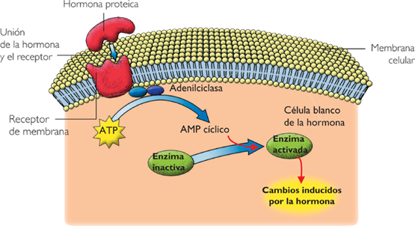

Slide 13
Gracias…

